Slide 1
Bµi 10
PHÐP CỘNG TRONG PH¹M VI 10
TIẾT 4

Slide 2
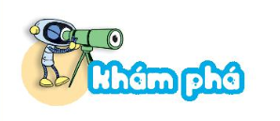
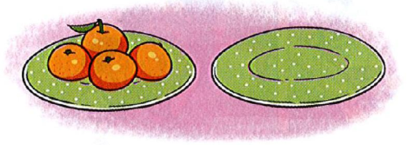
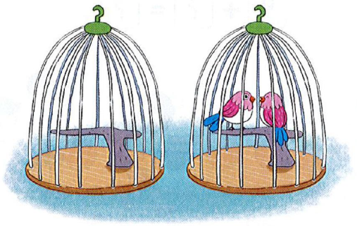
Số 0 trong phép cộng
a)
4 + 0 = 4
?
b)
0 + 2 = 2
?

Slide 3

1
Tính nhẩm
0 + 4 2 + 3 3 + 3
3 + 1 0 + 5 4 + 2
2 + 2 1 + 4 6 + 0
= 6
= 4
= 5
= 4
= 5
= 6
= 4
= 5
= 6

Slide 4
2
Số
?
+ | 6 | 5 | 4 | 3 | 2 | 1 | 0
 | 1 | 2 | 3 | 4 | 5 | 6 | 7
7
7
7
7
7
7
7

Slide 5

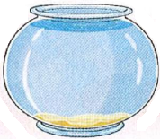


3
Số
?
+ =
a)
?
?
?
5
0
5
b)
+ =
?
?
?
3
4
7

Slide 6
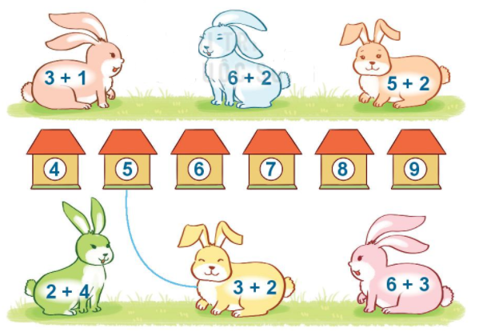
4
Tìm chuồng cho thỏ

